Slide 1
드론, IoT, 원격진료 등 신산업 분야의 주파수 특성 및 수요현황
IoT 등 신산업 활성화를 위한
전파진입 규제완화 방안 세미나
인천대학교 임베디드시스템공학과
황 광 일

Slide 2
목차
왜 무선전파는 규제 및 관리되어야 하는가?
주파수할당 vs. 비면허대역
신산업 등장과 주파수 수요
드론: 주파수 사용특징 및 수요
IoT:주파수 사용특징 및 수요
원격진료:주파수 사용특징 및 수요
신산업 관련 최근 주파수 분배 및 공급현황

Slide 3
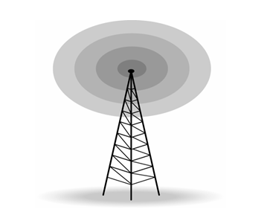
무선 통신의 특징
유선(wire)을 통하지 않고, 전파(RF)를 통해 정보를 전달하는 기술
전방향 (Omni-directional)성

Slide 4
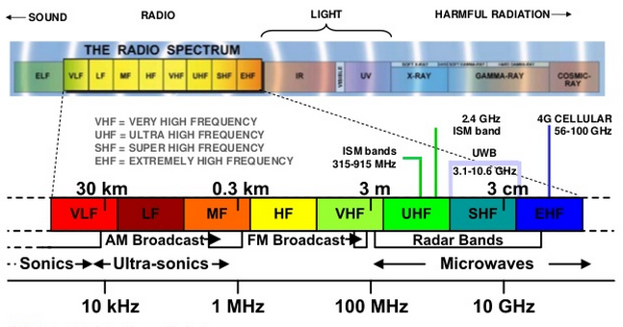
무선 통신의 특징(Cont’d)
주파수 대역에 따른 특성이 상이

Slide 5
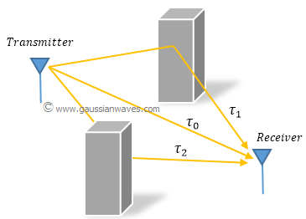
무선 통신의 특징(Cont’d)
주변 환경의 영향에 크게 영향을 받음
Shading, Multipath Fading, Delay spread 등

Slide 6
무선 통신의 특징(Cont’d)
간섭(Interference)에 노출되어 있음
다른 기기에 의한 간섭
이기종의 통신시스템에 의한 간섭
Node 1
Node 2
Node 3

Slide 7
전파 규제 관리의 필요성
기본적으로 기기간 혼신(간섭)방지를 위한 기술적 규제
배타적 주파수 배분 및 할당
한정된 국가자원인 주파수의 효율적 활용방안 수립
전파법:
전파의 효율적인 이용 및 관리에 관한 사항을 정하여 전파 이용과 전파에 관한 기술 개발을 촉진함으써 전파 관련 분야의 진흥과 공공복리의 증진에 이바지함을 목적으로 하는 전파 관련 기본법.

Slide 8
주파수 할당 vs. 비면허 대역
주파수 할당
사업의 용도로 정한 주파수를 특정인에게 할당하려는 경우에는 해당 주파수할당이 기간통신사업 등에 미치는 영향을 고려하여 할당을 신청할 수 있는 자의 범위와 할당하는 주파수의 용도 및 기술방식 등 대통령령으로 정하는 사항을 공고하여야 한다.
대가에 의한 주파수 할당
심사에 의한 주파수 할당
비면허대역 (Unlicensed ISM band)
신고하지 아니하고 개설할 수 있는 무선국
적합성평가를 받은 무선기기로서 다른 무선국의 통신을 방해하지 아니하는 출력의 범위에서 사용할 목적으로 미래창조과학부장관이 용도 및 주파수와 안테나공급전력 또는 전계강도 등을 정하여 고시하는 무선기기

Slide 9
신기술 등장과 주파수 수요
최근 IT 기술의 급속한 발전으로 인해 다양한 신산업 관련한 주파수 수요 예상
IoT, 드론, 원격진료, 자율주행자동차
신산업 관련 주파수 활용 특징
단일 기술이 아닌 다양한 기술이 융합된 새로운 서비스 형태
Embedded System 기술 + 무선 통신 기술 + 센싱기술 + 데이터 분석/예측 기술 등
새로운 주파수 대역의 무선 기술 활용
위성제어용 드론 주파수 (by WRC-15), 충돌방지 레이더 (77- 81 GHz ) 등
글로벌 표준화 기반
상호호환성 (Interoperability), Global Market Target, Fast Chipset Manufacturing
기존의 주파수 대역의 효율적인 재사용 기술
ISM 밴드 활용 극대화, Cognitive Radio

Slide 10
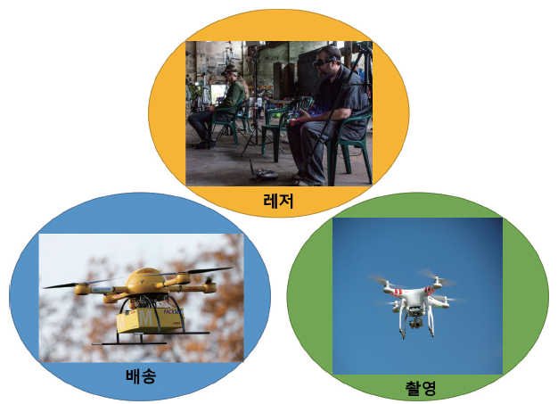
드론 (Drone)
드론은 군사적 목적으로 시작하였지만 현재는 오픈소스 드론의 영향으로 방송촬영, 통신중계, 농업, 정찰, 배송,레저 등의 산업 및 민간 분야로 시장을 급속도로 넓혀나가고 있음.
드론 활용의 장점
원격 조종이 가능하고 드론에 부가적인 기기를 부착하여 운용 가능
온도나 조도센서, 산소 및 이산화탄소 농도센서를 비롯하여 GPS, 카메라, 초음파 장비까지 필요에 따라 선택가능
무선통신을 이용하여 드론은 사진이나 동영상 등의 임무수행 결과를 지상으로 전송할 수 있고, 지상관제시스템은 원격 측정(Telemetry)을 통해 측정한 센서 값을 확인하거나 조정

Slide 11
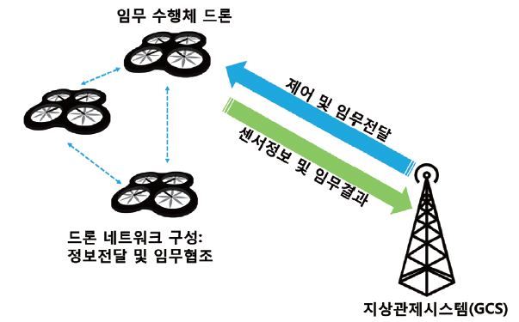
드론의 구성
드론 (임무수행체)
지상관제시스템 (GCS, Ground Control System)
무선통신시스템
제어, 임무전달
결과 전송

Slide 12
드론의 무선통신
민간 드론제어용 무선통신
Bluetooth or ZigBee (2.4GHz):
단거리 저전력 통신 (거리의 제약)
Wi-Fi(IEEE 802.15.4a/b/g/n): 2.4GHz or 5GHz
단일 채널로 제어신호 및 실시간 영상전송 가능
출력범위 제약 및 간섭문제 심각
셀룰러 통신 (이동통신망)
장점: Handover 지원, 고속데이터 전송
단점: 통신사와 연계 필수 및 통신료
위성통신
중계소 역할을 담당하는 인공위성을 통해 장거리 통신 수행
1GHz 이상의 높은 마이크로파 사용으로 고속, 대용량 전송가능
전파의 왕복 시간이 길어 지연 발생 가능성

Slide 13
드론 전용 주파수 현황
드론의 수요와 관련 산업의 성장에도 불구하고, 사용 주파수대역 및 관련규제가 지역(국가)별로 상이하여 드론 전용 주파수 대역에 대한 표준화 진행중
ITU(International Telecommunication Union)산하 WRC(World Radio Conference)에서 무인항공기 제어용 주파수 요구사항 및 신규 분배 논의
WRC-15: 이동통신, 과학, 위성, 항공, 해상에서 5.6GHz폭의 신규주파수 분배
12.2 ~12.75GHz, 29.5 ~ 30GHz 대역이 위성 기반 무인항공기 제어용 주파수로 분배
무인항공기 지상제어 전용주파수 국내허용
5,030 ~ 5,091MHz
전송출력: 10mW → 10W까지 허용

Slide 14

IoT
IoT is not a Technology but a Paradigm

Slide 15
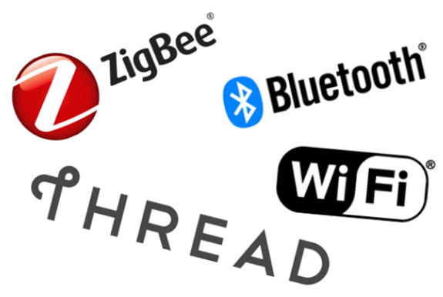
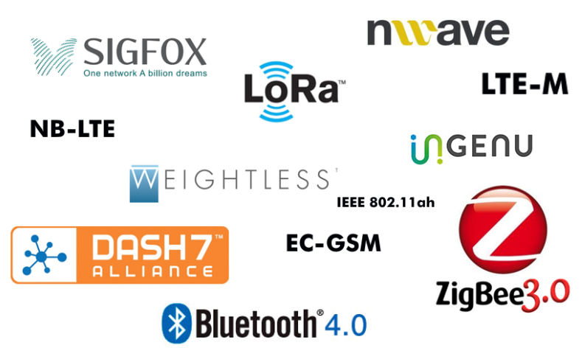
IoT 관련 무선통신
IoT Application 또는 서비스 제공을 위해 기존의 무선기술(표준) 이용
NFC or RFID
소출력 무선기술
Bluetooth, ZigBee (IEEE 802.15.4), Wi-Fi
Mobile Networks
4G, 5G
IoT 서비스 전용의 새로운 표준 대두
LPWAN
LoRaWAN, Sigfox, LTE-m, NB-IoT

Slide 16
원격진료
IT 기술 기반의 의료기기를 통해 환자의 건강상태 정보를 획득 또는 응급상황 발생시 적절한 조치
체내이식 무선의료기기
심장박동모니터, 인공심장박동기, 약물주입펌프 등
장애보조용 무선의료기기
무선보청기 등
U-Health
원격 의료 및 건강관리 서비스
원격진찰 및 처방

Slide 17
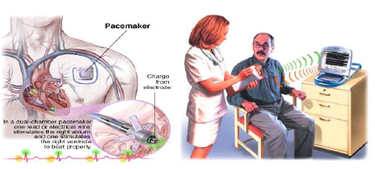
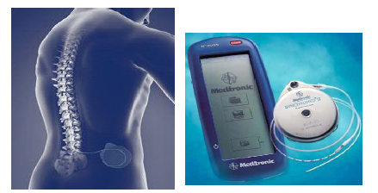
원격진료 주파수 현황
체내이식 무선의료기기
MICS(Medical Implant Communication System)용으로 분배된 402∼405㎒ 대역 주파수가 사용
약물주입펌프
삽입형 인공심박동기 서비스

Slide 18
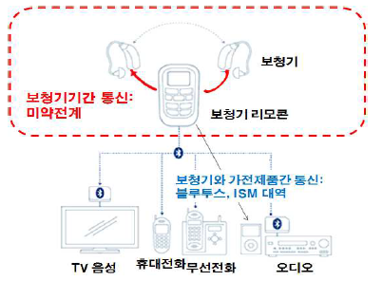
장애보조용 의료기기 주파수
보청기
콘트롤러와 버청기간 자기장을 이용한 근거리통신 (3.155 ~ 3.400MHz)

Slide 19
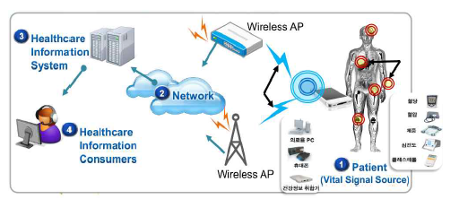
U-Heath
일반적으로 기존 무선 통신 기술 사용
Wi-Fi, ZigBee, Bluetooth 등

Slide 20
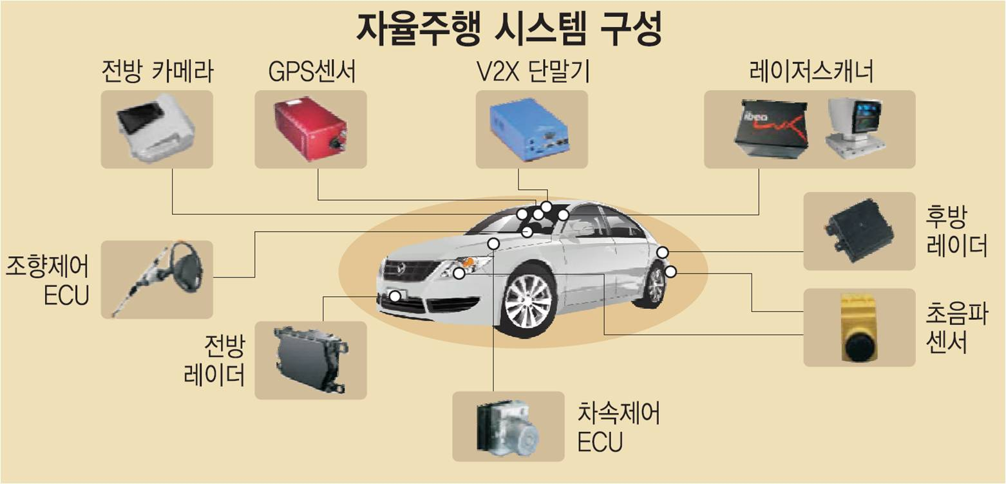
자율주행자동차

Slide 21
자율주행자동차 관련 주파수
V2X(Vehicle to Vehicle/Infrastructure) 주파수
5G 파일럿 네트워크 (BMW Connected Car + SKT)
28GHz 5G 대역
전용 주파수: 5.9GHz 대역 (5855 ~ 5925MHz: 대역폭 70MHz)
차량충돌방지 레이더용 주파수
WRC-15
무선탐지업무: 77.5 ~ 78GHz
차량충돌방지 레이더: 77 ~ 81GHz

Slide 22
신산업 관련 최근 주파수 분배 현황
2016년 8월 24일
사물인터넷(IoT), 드론 등 ICT 융합 신산업 주파수 분배(안)
구분 | 용도 | 주파수 대역 | 대역폭
IoT | 장거리 비면허 IoT용(사물 위치추적 등) | 940～946㎒ | 6㎒폭
 | 근거리 비면허 IoT용(스마트홈 등) | 1788～1792㎒ 5650～5725/5825～5850㎒ | 104㎒폭
드론 | 소형 드론 임무용(취미․레저 등) | 5650～5725/5825～5850㎒ (타용도 공유) | 100㎒폭
 | 중대형 드론 임무용(영상전송, 농약살포 등) | 5091～5150㎒ | 59㎒폭
자율주행차 | 차세대 지능형교통시스템(C-ITS)용 | 5855～5925㎒ | 70㎒폭

Slide 23
신산업 관련 최근 주파수 분배 현황 (계속)
국제 분배(WRC-15) 주파수에 대한 국내 주파수 분배
신산업 관련하여 드론 및 차량 레이더용 주파수 분배
주요 사항 |  |  | 주파수 대역 | 대역 폭
新산업 | 무인항공기 제어용 주파수 지정 |  | 10.95-11.2㎓, 11.45-11.7㎓, 12.2-12.75㎓, 14-14.47㎓, 19.7-20.2㎓, 29.5-30.0㎓ | 2,520㎒
 | 차량 레이다 | 무선탐지업무 분배 | 77.5-78㎓ | 500㎒
 |  | 차량충돌방지 용도지정 | 77-81㎓ | 4㎓

Slide 24
결언
다양한 무선기술을 기반으로 하는 ICT 관련 신산업분야의 급속도의 성장에 있어 기존 주파수 진입장벽이 상당히 높음.
정부에서는 최근 이러한 신산업(IoT, 드론, 자율주행자동차)분야에 관한 추가적인 주파수 분배 및 할당이 적극적으로 진행되고 있음.
그러나, 이러한 이러한 전파 진입 규제 완화에 있어 추가적으로 다음을 고려해야 할 것으로 사료됨.
신산업 분야는 글로벌 표준화 중심으로 국제적으로 상호호환 가능한 기술개발이 중요
해당 신산업 관련한 다양한 글로벌 표준화를 적극적으로 수용할 수 있는 탄력적 전파 규제 및 완화가 필요함.
관련 표준화는 단순 주파수를 넘어서 보다 상위의 서비스 및 기술을 포함하므로 이에 대한 포괄적인 이해와 수용이 필요함.
독자적인 신규주파수 기반 기술은 차후 배타적인 기술 될 수 있음. (수출불가)
관련산업의 eco system (chip, module, system, infra, service) 파악을 통해 주파수 분배에 대한 실효성 분석이 필요함.
현재 여전히 대다수 기술이 ISM(비면허 대역)을 기반으로 개발되고 있음.
비면허 대역에 대한 보다 체계적인 관리방안이 필요할 것으로 사료됨.

Slide 25
감사합니다!

